Slide 1
精密測定01b
長さの歴史とメートルの定義
2022年4月19日
高増計測工学研究所
東京大学 名誉教授 高増潔
https://www.takamasu-lab.org/

Slide 2
利用上の注意
このファイルの内容，表現，図（高増潔が作成したもの：©takamasu-lab）は自由に使ってください
  改変，コピーなどは自由です
  特に許可，コピーライトの表示などは不要です
引用している図については，引用元の規則に従ってください
  講義での資料としては，自由に使えると思います
  wikipedia関係は，パブリックドメインになっているものは自由に使えます
  フリー素材は，フリーです
  それ以外は，引用元の提示が必要になります
もしも，お気づきの点，間違い，感想などがあれば，以下にメールしてください．対応するかは，状況によります．
  takamasu@pe.t.u-tokyo.ac.jp

Slide 3
メモ：長さの歴史，長さのトレーサビリティ
長さの歴史
  過去からメートルが決まるまでの歴史
  産業革命以降の世界の産業が要求した→グローバリゼーションに標準，単位の統一は不可欠
メートルの定義は歴史的に変化
  メートル原器→光の波長→光の速度と変化した
  光の速度による定義は，たぶん今後も変わらない
  光の波長の定義以降，メートルの定義は量子化されている．
長さのトレーサビリティ体系
  特定標準器は，光周波数コムレーザになった（2009年）
  レーザ測長機，ブロックゲージ，標準尺などを経由して，測定機器，ものさしが校正される

Slide 4
  長さの定義（メートルの歴史）

Slide 5
従来の長さは王様が基準
手足を基準として使う→身体尺
  キュビット：エジプトの王の肘から手先まで，この2倍のダブルキュビットは1 mに近い
  ヤード：イギリス王ヘンリー1世の鼻から親指の先まで
種々の身体尺（高増潔作成©takamasu-lab）

Slide 6
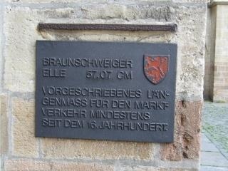
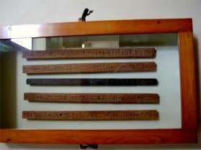
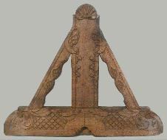
メモ：ピラミッドにおける計測など
ピラミッド建築における計測の話は興味深い
  将来まとめて記述する予定
ELLE尺（ドイツブランシュバイク市庁舎，高増潔撮影©takamasu-lab ）
キュビット尺（古代エジプト博物館，高増潔撮影©takamasu-lab）
水準器の使い方（高増潔制作©takamasu-lab）
古代エジプトの水準器（撮影：Andreas Praefcke, パブリック・ドメイン）, https://commons.wikimedia.org/w/index.php?curid=2389907

Slide 7
18世紀の単位
フランスの18世紀の測定単位
  国ごとに違う，国のなかでもまちまちだった．→コミュニケーションや商業が滞る，統治が難しい，研究成果が比較できない
  町ごとで違う単位を使っている，800種類の名称の重さと長さの単位，同じ名称でも異なり，25万種類の単位があった．
    測定方法も異なる：穀物を山盛りにして測定する地方，擦り切って平らにして測定する地方，叩いて穀物が隙間なく詰める地方
  地方や立場によって度量衡が違うことにメリットもある
    力関係のバランスを取る，大規模販売業者と小さい町の商人
    単一の単位では，地方経済などで融通の利く運営できなくなる
    経済的な活動を単位としていた
      単位シャルジュは鉱夫が一日で掘り出す石炭の量の12分の1
      耕作地の広さオンムは農夫が一日で耕す面積→土地の使われ方，土壌の質で面積が変化するがそのほうが平等である
  18世紀のフランスの長さの単位（6進，12進）
    1 トワーズ = 6 ペエ，1 ピエ = 12 プス，1 プス = 12 リーニュ
    1 トワーズ = 1.949 m，1 リーニュ = 2.26 mm
万物の尺度を求めて（ケン・オールダー：早川書房）

Slide 8
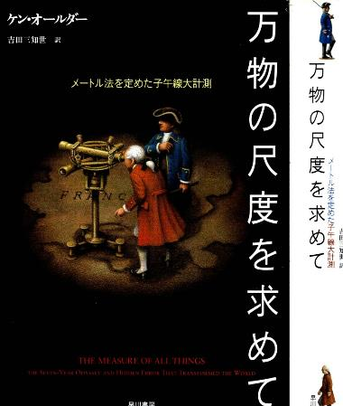
メートルのはじまり
単位の統一に力を入れた国は，フランス→パリ科学学士院
  ラボアジェ，ラグランジュ，ボルダといった当代一流の学者が，1秒を振る単振子の長さ，赤道の全周，もしくは子午線全周の4,000万分の1の三案を検討した．
  振子の場合は時間の単位が関係，赤道の長さは測量が困難
万物の尺度を求めて （メートル法を定めた子午線大計測）
  著者： ケン・オールダー
  出版社： 早川書房
  感動的な実話，とても面白い
万物の尺度を求めて（ケン・オールダー：早川書房）
Notes:
計測学2007年度
2007/6/4
高増潔
8

Slide 9
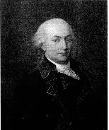
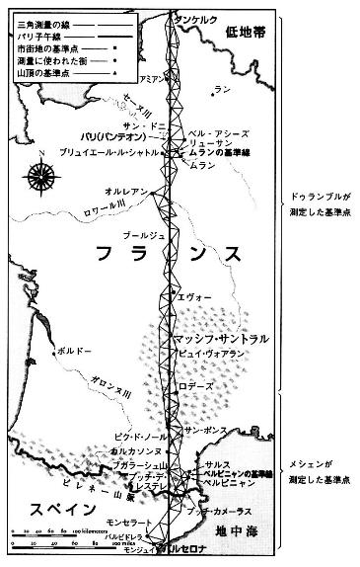
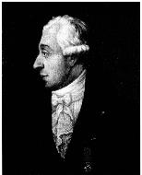
メートルの測定（1）
地球の北極から赤道（子午線の1/4）の距離の1,000万分の1を1 mと定義
  地球の周の長さは4万kmとなる
  1792年より7年かけて，ドゥランブルとメシェンが測量
  metre はボルダの造語でギリシャ語の metron またはラテン語の metrum に由来する→いずれも尺度または計ることを意味する
  フランス語：mètre，英：metre，アメリカ英語:：meter，日本語：メートル（計量法で決まっている）
ドゥランブル
メシェン
万物の尺度を求めて，p.4, p.5，p.12（ケン・オールダー，早川書房）
Notes:
計測学2007年度
2007/6/4
高増潔
9

Slide 10
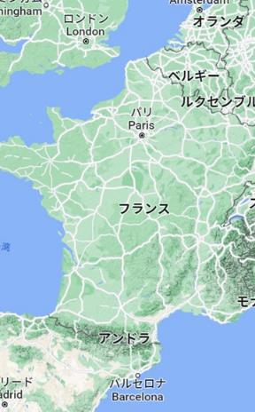
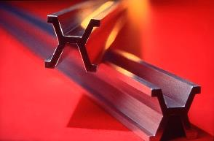
メートルの測定（2）
1792～1798：ダンケルクからバルセロナ（北緯51度から北緯41度）まで測量
1879：メートル条約，メートル原器（Pt 90 %，Ir 10 %）
  フランスのトレスカが考案した形状（断面がH型）．曲げに強く，温度変化による伸び縮みも少ない
  長さは0 ºCで定義（氷水で温度を一定）
新度量衡：12進法，8進法，11進法などの意見があった
  0.1 m，10 m それぞれに別の名前を考えていたが，kやmを使うアイデアがでた
  本当は12進がよいが，知識のない人は手の指で数えるので10進とした
Google Map
メートル原器：パブリック・ドメイン, https://commons.wikimedia.org/w/index.php?curid=126515

Slide 11

メモ：振り子の長さと周期
振り子の長さと1 m
  周期2 sの振り子の長さを1 mとする案もあったが，時間測定精度の問題などで不採用となった
  バビロニアで出土した約1 mの尺が振り子によるとの説がある？
振子の長さと周期の関係（高校の物理）
  T：周期（s）
  l：振子の長さ（m）
  g：重力加速度（9.80665 m/s²）→重力加速度はイタリック表示することが多い（グラムと区別するため，time new romanのイタリック「g」ではない，例えばGeogiaのイタリック「g」を使う）
  周期が 2 s の振子の長さ：0.9936 m
  周期が 1 s の振子の長さ：0.2484 m
  振子の長さが 1 m の振子の周期：2.0064 s
$$T=2π\sqrt{\frac{l}{g}}$$

Slide 12
メモ：重力加速度の地域による違い
重力加速度
  重力加速度は，遠心力の影響で赤道で標高が高いと小さく，極で大きい
  標準値9.80665 m/s²は緯度45度，標高0 mにおける重力加速度による
  東京では，0.1 %くらい小さい，北極とメキシコシティで0.5 %以上違う→3桁以上の精度は意味がない（場所に依存）
  重力加速度の測定方法について，調べると興味深い
都市名 | 緯度 | 重力加速度 （m/s²） | 備考
国際標準 | 45.00 | 9.80665 | 標高0 m
北極 | 90.00 | 9.830 | +0.24 %
ヘルシンキ | 60.16 | 9.820
ロンドン | 51.51 | 9.816
札幌 | 43.06 | 9.805
東京 | 35.69 | 9.798 | −0.09 %
鹿児島 | 31.56 | 9.792
台北 | 25.04 | 9.790
メキシコシティ | 19.41 | 9.779 | −0.28 % 標高2000 m
シンガポール | 1.30 | 9.781
ネットデータ等から作成（高増潔作成©takamasu-lab）

Slide 13
メモ：メートル測定のいきさつ
ダンケルクからバルセロナまでの距離が選ばれ，ドランブルとメシェンらが測量
  フランス革命最中の1792年に測定開始
  政情が不安定で，測量上の労苦，数々の災難があった．
  ドランブルは塔に巻いた標識用の布から反革命分子かと疑われ
  メシェンも亡命同然の身の上，機械の事故で大怪我を負った
  その後のいきさつは，感動的
1798年に終了（7年間かかった）
  赤道から北極までの子午線の長さは5130740トワーズ，1メートルが3ピエ11.296リーニュと決まった
  板状のメートル原器が白金で作られた：アルシーブの原器
  その後メートル法に従って，メートル原器が作られ，世界へ配布された
万物の尺度を求めて（ケン・オールダー：早川書房）

Slide 14
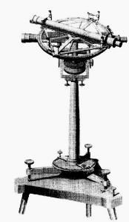
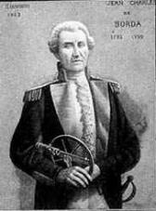
メモ：メートルの測量方法
ボルダの測角器：トランシット，セオドライト，測角儀，経緯儀
  ボルダ（Borda，Jean-Charles）1733～1799 ボルダの振り子（重力加速度の測定）で知られる
  繰り返し測定法：「十分な忍耐力を持った測定者ならほとんど誤差のない測定ができるはず」→この方法について調べると興味深い（角度だから通用する方法）
  三角測量：すべての内角の和が180度から最大3.5秒以下のずれだった
    測角器の精度は1秒程度（1秒は360度に対して360×60×60 ＝ 1.3×10⁶の分解能）
ボルダ：http://nti.educa.rcanaria.es/penelope/borda.jpg, パブリック・ドメイン, https://commons.wikimedia.org/w/index.php?curid=90401
ボルダの測角器
万物の尺度を求めて，p.77（ケン・オールダー，早川書房）

Slide 15
メートル条約の広がり
歴史的な背景
  18世紀末～：産業革命，工業化
    産業革命（グローバリゼーション）が新しい標準を要求した
    現在もグローバリゼーションが進んでいるので，新しい標準が必要となる
  フランス革命：神，王も死ぬ
  1793～1795：ルイ17世
  1793：ルイ16世，マリーアントワネットがギロチンで処刑
  1792～1798：ダンケルクからバルセロナまで測量
  1879：メートル原器（長さは0 ºCで定義されている）
メートル条約
  1875：フランス，ドイツ，イタリアなど19カ国が加入
  1885：日本が加入（メートル原器，キログラム原器等が日本へ来る）

Slide 16
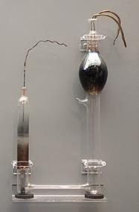
光の波長を基準としたメートル
光の波長による定義（1961）：メートルはクリプトン86（⁸⁶Kr）の原子の準位 2p¹⁰ と 5d⁵ との間の遷移に対応する光の真空のもとにおける波長の 1650763.73 倍に等しい長さ
  光の波長が基準，メートルが量子化された
    量子化の意味は重要→誰でも作れる（原器に依存しない）
    この図の光の書き方は「PowerPointで正弦波を書く方法」を参照
波長
5d⁵
2p¹⁰
⁸⁶Kr
クリプトン86ランプ，Daderot, CC0, ウィキメディア・コモンズ
クリプトン86ランプからの光の波長（高増潔作成©takamasu-lab）

Slide 17

光の速度を定数としたメートル
光の速度による定義（1983）：メートルは，1秒の299792458分の1の時間に，光が真空中を伝わる工程の長さである．
  The metre is the length of the path traveled by light in vacuum during a time interval of 1/299 792 458 of a second
  光の速度を定数，時間から長さを求める
    真空中の光の速度は観測系によらず一定（アインシュタイン：特殊相対性理論による）
    時間の測定精度は，測定の中で一番精度がよい
1秒間に2億9,979万2,458 m進む
1秒の2億9,979万2,458分の1の時間（約3.33 ns）に1 m進む
1秒間に地球を7周半
光の速度とメートル（高増潔作成©takamasu-lab，フリー画像を利用）

Slide 18
メートルの定義の変遷
原器を基準としたメートル
  1798：最初のメートル原器（アルシーブの原器）
  1879：メートル条約によるメートル原器
光の波長を基準としたメートル
  1961：メートルはクリプトン86（86Kr）の原子の準位 2p¹⁰ と 5d⁵ との間の遷移に対応する光の真空のもとにおける波長の1650763.73 倍に等しい長さ
  光の波長が基準，量子化された
光の速度を定数としたメートル
  1983：メートルは，1秒の299792458分の1の時間に，光が真空中を伝わる工程の長さである．
  光の速度を定数．時間から長さを求める

Slide 19
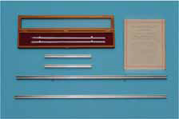
メモ：メートル原器の重要文化財指定
指定名称：メートル条約並度量衡法関係原器
産総研ニュース（https://www.aist.go.jp/aist_j/news/20120420.html）
  メートル原器1本
  メートル副原器1本
  尺原器2本
経過
  2012年9月6日官報告示によ
  り、法的に重要文化財とし
  て指定
  メートル原器の原器としての
  意義はなくなったが，文化財
  としての価値は高い
日本計量振興協会：計量のひろばNo.55, http://www.nikkeishin.or.jp/jkahojo/hiroba_55.pdf

Slide 20
メモ：メートル原器の動画（産総研）
1メートルを決める つくばde科学
  https://www.youtube.com/watch?v=89_KX5IZxjw
  普段、何気なく使っている定規やメジャー。これら長さを測る道具を作るために、多くの段階があるって知っていましたか？今回、日本の単位の基準を管理している研究所、産総研計量標準総合センターで話を聞きました。今では重要文化財となっている、貴重なメートル原器も大公開！
  初心者向けで，分かりやすいメートルの歴史の動画

Slide 21
測定の歴史のまとめ
メートル条約により，測定の単位が世界的に共通になった．
  王様から地球へ
  産業革命以降の世界の産業が要求した
  グローバリゼーションに標準，単位の統一は不可欠
長さの単位はメートルで，定義は歴史的に変化した．
  メートル原器
  光の波長
  光の速度
メートルの定義は，量子化されている

Slide 22
長さのトレーサビリティ

Slide 23
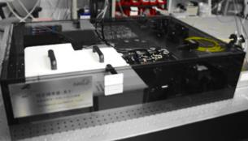
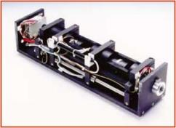
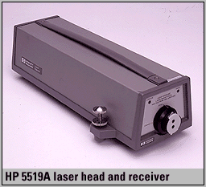
長さのトレーサビリティ
メートルの定義 1983）
光周波数コム 10⁻¹³（相対不確かさ）
ヨウ素安定化レーザ
10⁻¹⁰～10⁻¹¹
レーザ測長機 10⁻⁸～10⁻⁹
ブロックゲージ ～10⁻⁶
標準尺 ～10⁻⁶
測定機器，ものさし
光周波数コム（産総研ホームページ）
ヨウ素安定化レーザ（産総研ホームページ）
レーザ測長機（HPカタログより）
Notes:
This slide demonstrates the traceability of length.
The definition of meter was decided in 1983 by BIPM, International Bureau of Weights and Measures.
The meter is the length of the path traveled by light in vacuum during a time interval of 1/299 792 458 of a second.
In the definition, the speed of light in vacuum is defined as constant number, then the length is defined by time measurement.
It is because, the accuracy of time measurement is better than the accuracy of length measurement at that time.
However, the length is practically defined by the wave length of light by the iodine stabilized laser.
And, the iodine stabilized lasers in each countries are compared with each other to keep traceability of length.
Then, the wave length of laser interferometers was compared with the wave length of the iodine stabilized laser.
Then, the length of gauge blocks and length of standard scales were calibrated by the laser interferometers.
From these comparisons, the traceability of length is established.

Slide 24

光周波数コムが基準となった：2009年7月
日本の計量法に定められた長さの国家標準（特定標準器）
  よう素安定化ヘリウムネオンレーザから光周波数コムへ変更
  波長（真空中）が従来に比べ300倍高精度化された
  従来の波長（633 nm）に加えて，これまで難しかった光通信帯の波長（1.5 µm）などの波長にも適用が可能
超短光パルスレーザーによる「光周波数コム」
  光周波数計測を定常的に行える
  米ホール博士と独ヘンシュ博士が2005年ノーベル物理学賞
  光周波数コムを用いると，
  広い範囲の波長に対して
  波長標準を設定できる．
  不確かさを大幅に低減できる
新たな国家標準「協定世界時に同期した光周波数コム装置」：産総研ホームページhttps://www.aist.go.jp/aist_j/press_release/pr2009/pr20090716/pr20090716.html

Slide 25
光周波数コムレーザー
モード同期レーザー
  超短光パルスレーザー，広帯域かつ櫛状のスペクトルを持つ光
  モード同期レーザーの超短光パルス列は，繰り返し周波数（f_{rep}）で決まる間隔を持った細いスペクトル成分（モード）を持つ
  このスペクトルの形状が櫛（comb）に似ていることから「光周波数コム(comb)」と呼ばれる
  繰り返し周波数波数f_{rep}を周波数標準に同期すれば，光周波数コムを「光周波数のものさし」として用いることができる

Slide 26
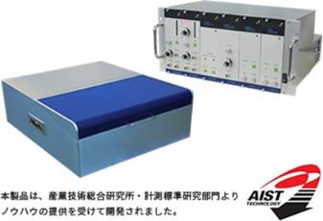
メモ：光周波数コムレーザの例
ネオアーク社のカタログより
  Er（エルビウム）添加光ファイバによる
  モード同期ファイバレーザ
  産総研のノウハウによる
概要 | Er添加光ファイバによるモード同期ファイバレーザ
中心波長 | 1560 nm ± 20 nm
出力 | ≧3 mW，≧50mW (ファイバアンプ)
スペクトル帯域 | ≧15 nm
繰り返し周波数frep | 100 MHz（固定値）
frep安定度 | ≦1Hz（外部周波数標準器の安定度に依存）
パルス幅 | ≦200 fs （チャープ補正時）
ネオアーク社光周波数コムレーザ：https://www.neoark.co.jp/product/optical-frequency.html

Slide 27
メモ作画：フェムト秒パルスレーザの例の図
周波数100 MHzのパルスレーザの模式図
  パルス間隔は，10 nsで距離とすると約3 m
  パルス幅は，200 fsで長さとすると約60 μm
  パルス間隔とパルス幅の比は，5万倍となる
  この図のパルスの書き方は「PowerPointで正弦波を書く方法」を参照
100 MHz = 10 ns = 3 m
200 fs = 60 μm
フェムト秒パルスレーザのパルス間隔とパルス幅（高増潔作成©takamasu-lab）

Slide 28
メモ作画：光周波数コムレーザのスペクトラム例
光周波数コムレーザの例
  中心波長1560 nm（赤外）：中心周波数約190 THz
  繰り返し周波数（f_{rep}）100 MHz
  帯域15 nm（20 THz）：20万本のレーザが同期していることになる
20 THz（20万本のレーザ）
中心周波数
190 THz = 1560 nm
f_{rep} = 100 MHz
光パワー
周波数
光周波数コムレーザのスペクトラム（高増潔作成©takamasu-lab）

Slide 29
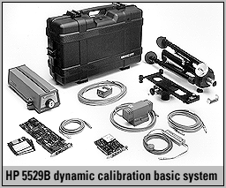
市販のレーザ測長機
He-Neレーザを利用したものが多い
  可視光，信頼性，低価格
安定化が必要
  安定化しないと10⁻⁶（10⁻⁶ = 1 ppm）
  安定化手法：ピーク出力法，ラムディップ法，ゼーマン法，2モード法
HP（Hewlett Packard社）のレーザ測長機（HP5519A）
  1970年からゼーマン法を利用，サーマルチューニングする
  真空中の波長: 632.991384 nm
  短期波長安定度： ±0.002 ppm
  長期波長安定度： ±0.02 ppm
  HP→アジレント→キーサイトと製作会社が変化している
レーザ測長機の例
Hewlett Packard社古いカタログより

Slide 30
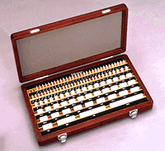
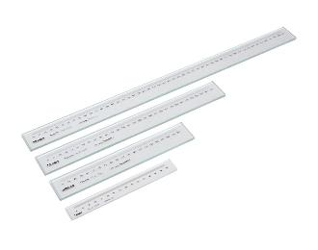
ブロックゲージ，標準尺
100 mm のブロックゲージの寸法偏差
  K級 0.07 µm，2級 0.35 µm
標準尺の例
  長さ：1000 mm，目量：1 mm，精度： 1 µm
  長さ：100 mm，目量：0.5 mm，精度：0.1 µm
ブロックゲージのセットの例
標準尺の例
ブロックゲージ（ミツトヨホームページより）
https://www.mitutoyo.co.jp/products/reference-gauges-and-calibration-instruments/gauge-blocks/
標準尺（ミツトヨホームページより）
https://www.mitutoyo.co.jp/products/reference-gauges-and-calibration-instruments/reference-gauges/standard-scales-and-working-standard-scales/182-511-30/

Slide 31
まとめ：長さの歴史，長さのトレーサビリティ
メートル条約により，測定の単位が世界的に共通になった．
  王様から地球へ
  産業革命以降の世界の産業が要求した．
  グローバリゼーションに標準，単位の統一は不可欠
長さの単位はメートルで，定義は歴史的に変化した．
  メートル原器
  光の波長
  光の速度
  メートルの定義は，量子化されている．
長さのトレーサビリティ体系ができている
  光周波数コムレーザ
  ヨウ素安定化レーザ
  レーザ測長機
  ブロックゲージ
  標準尺
  測定機器，ものさし

